Slide 1
Premiers conteneurs avec Docker
TP 3 · Introduction au Cloud · L3 SI (BDGL)
TRA BI TRA Christian David · Kouadio Yao Boffouo Siedou
Notes:
Bonjour, nous sommes Christian David et Kouadio Yao Boffouo. Dans cette vidéo, nous présentons notre TP 3 du cours d'Introduction au Cloud : nos premiers conteneurs avec Docker, de l'installation jusqu'à la publication d'une image sur GitHub.

Slide 2
Au programme
1 · Installer Docker
dans la VM ubuntu-srv
2 · Lancer et inspecter
hello-world, Nginx, volume
3 · Conteneur ou VM ?
taille, mémoire, démarrage
4 · Conteneuriser notre API
Dockerfile, cache de build
5 · Publier l’image
GitHub Container Registry
Notes:
Voici le plan. D'abord l'installation de Docker. Ensuite nous lançons et inspectons des conteneurs. Puis nous comparons un conteneur et une machine virtuelle. Après, nous conteneurisons notre API. Et enfin, nous publions l'image dans un registre.

Slide 3
Conteneur et image
Image
Un modèle en lecture seule, fait de couches
Conteneur
Un processus isolé qui partage le noyau de la VM
Dockerfile
La recette pour construire une image
Registre
Le serveur qui stocke les images (GHCR)
Notes:
Quelques termes. Une image est un modèle en lecture seule. Un conteneur est un processus isolé qui utilise le noyau de la machine. Le Dockerfile est la recette pour construire une image, et le registre est le serveur où l'on stocke les images.

Slide 4
Volume, tag, cache
Volume
Un dossier de la VM monté dans le conteneur : il survit
Port publié (-p 8080:80)
Relie un port de la VM à un port du conteneur
Tag (1.1)
La version d’une image, plus fiable que latest
Cache de build
Les couches inchangées ne sont pas reconstruites
Notes:
Quatre autres notions. Le volume garde les données quand le conteneur disparaît. L'option -p publie un port. Le tag identifie la version d'une image. Et le cache de build évite de reconstruire ce qui n'a pas changé.

Slide 5
Architecture du TP
Redirection VirtualBox
8080 · 5000
conteneur web
(nginx, port 80)
Navigateur Windows
127.0.0.1
Publication Docker
-p 8080:80 · -p 5000:5000
conteneur api
(api:1.1, port 5000)
Les deux conteneurs partagent le noyau Linux de la VM ubuntu-srv
Notes:
Voici l'architecture. Notre navigateur Windows appelle le port 8080 ou 5000. VirtualBox redirige vers la VM, puis Docker redirige vers le conteneur : Nginx sur le port 80, notre API sur le port 5000. Les deux conteneurs partagent le noyau de la VM.

Slide 6
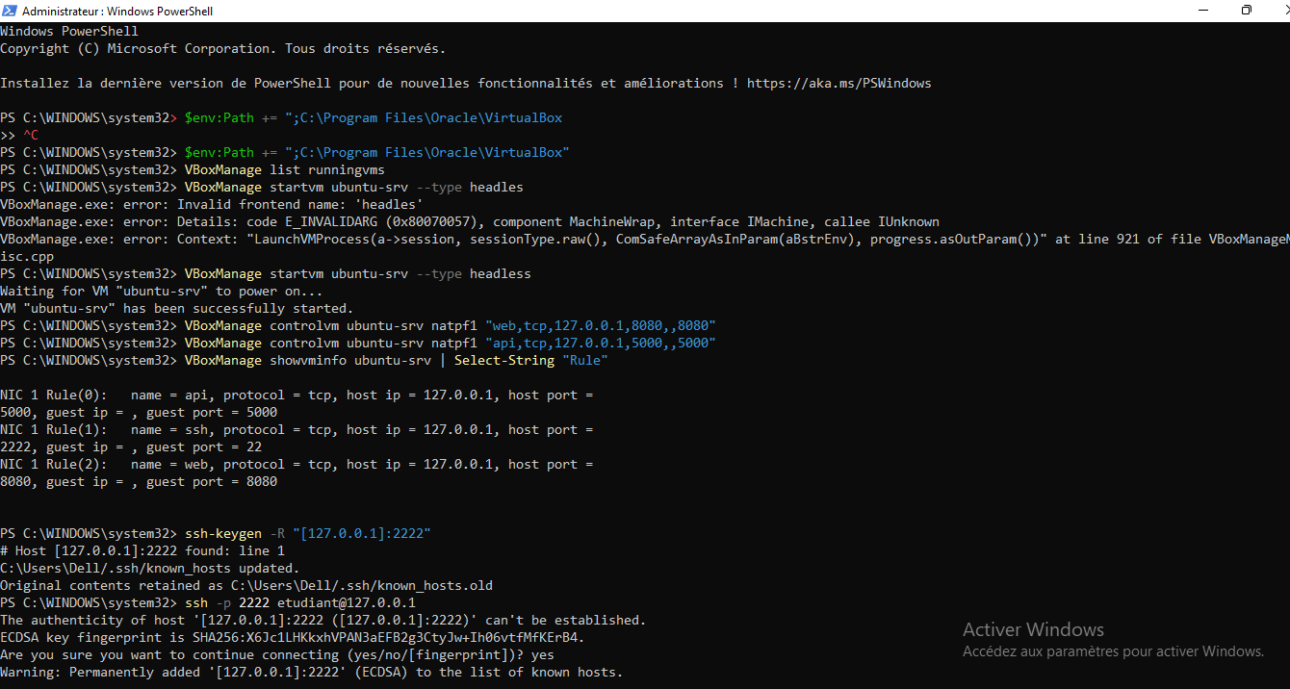
Partie 0 · Démarrer la VM
VM en headless, 3 redirections : ssh, web, api
Notes:
Nous démarrons la VM en mode headless avec VBoxManage. Une première faute de frappe, headles, a été refusée, puis corrigée. Nous ouvrons les ports 8080 et 5000, et showvminfo montre bien les trois redirections. Nous nous connectons ensuite en SSH.

Slide 7
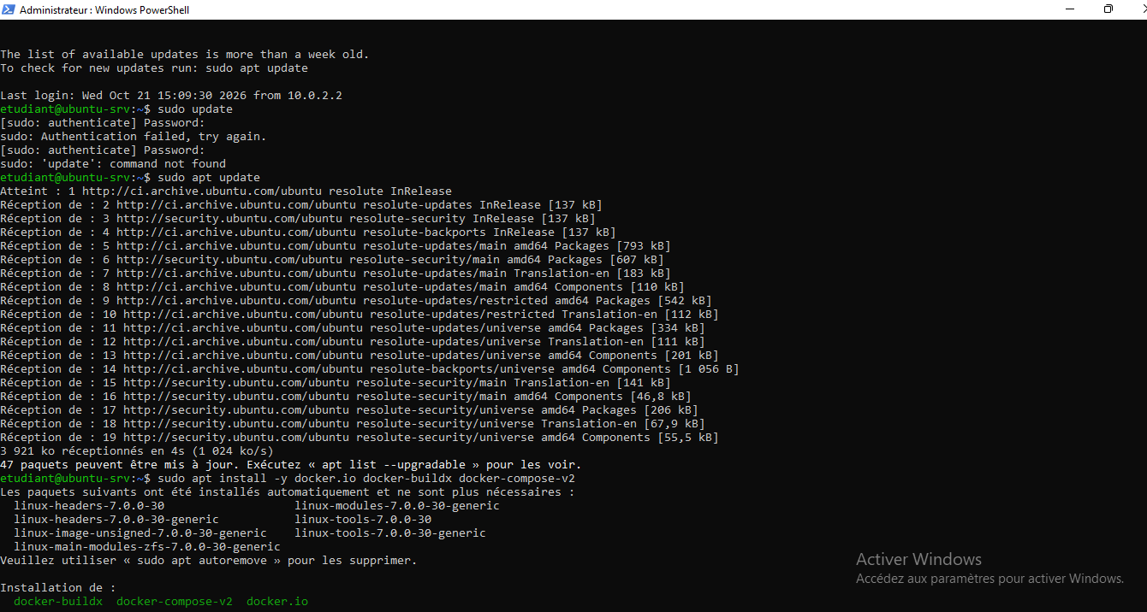
Installer Docker (1/2)
sudo apt install docker.io docker-buildx docker-compose-v2
Notes:
Première erreur : sudo update n'existe pas, c'est sudo apt update. Ensuite nous installons docker.io, docker-buildx et docker-compose-v2.

Slide 8
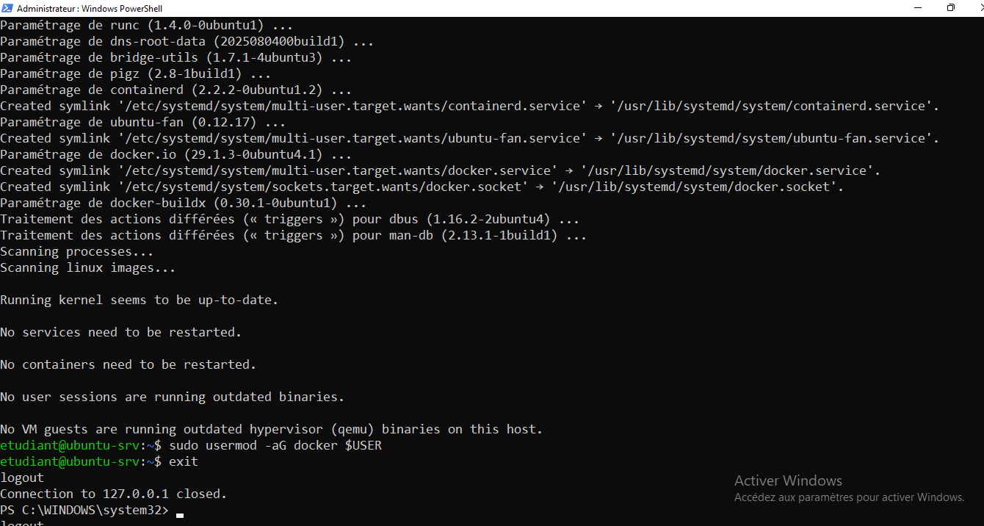
Installer Docker (2/2)
usermod -aG docker $USER, puis reconnexion
Notes:
Nous ajoutons notre utilisateur au groupe docker, puis nous nous déconnectons pour que le groupe soit pris en compte. Attention : être dans ce groupe équivaut presque à être administrateur, car le démon Docker tourne en root.

Slide 9
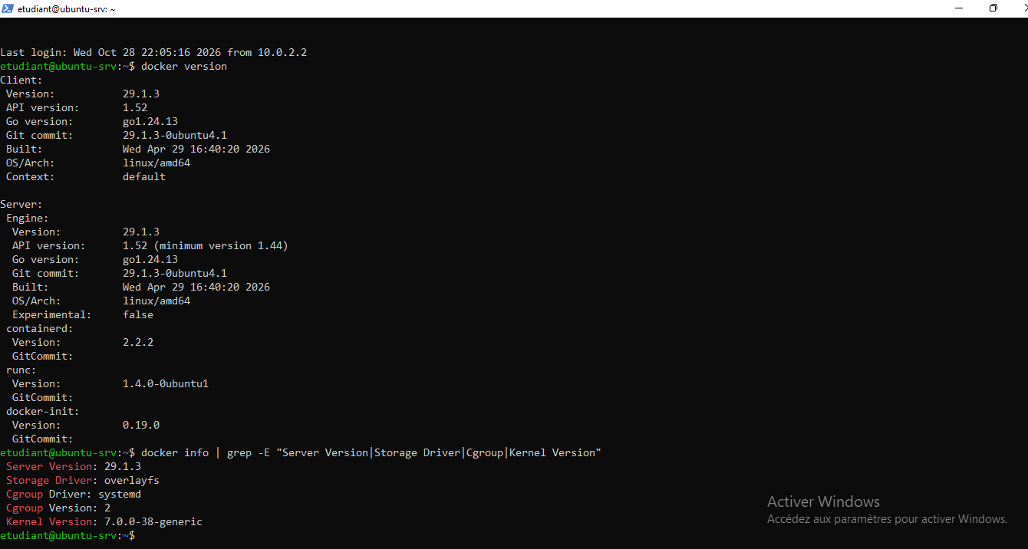
Docker 29.1.3 installé
Noyau 7.0.0-38-generic · overlayfs · cgroup v2
Notes:
Docker version affiche la version 29.1.3. Docker info indique le pilote overlayfs, cgroup v2, et le noyau 7.0.0-38-generic : c'est celui de la VM, Docker n'a pas de noyau propre.

Slide 10
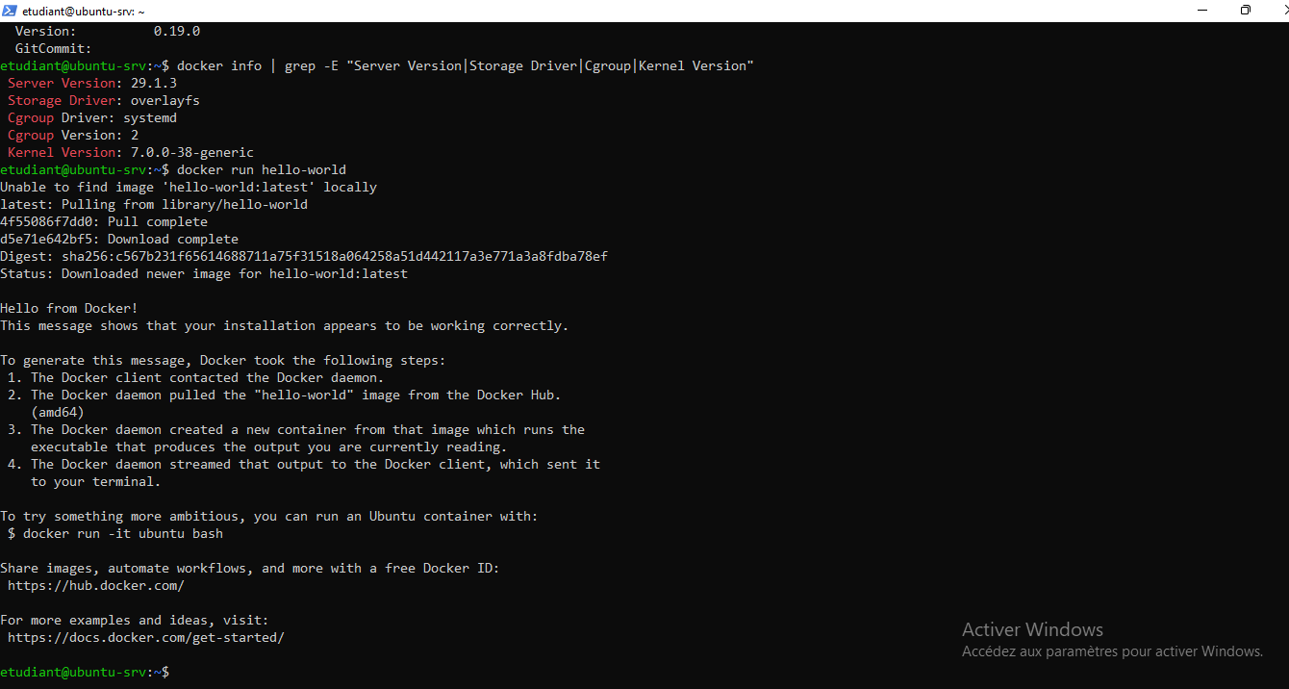
Partie 1 · hello-world
Client → démon → téléchargement → conteneur → sortie
Notes:
Premier conteneur : hello-world. L'image n'existe pas en local, Docker la télécharge, crée le conteneur, et renvoie le message. Ce sont les quatre étapes décrites par le message lui-même.

Slide 11
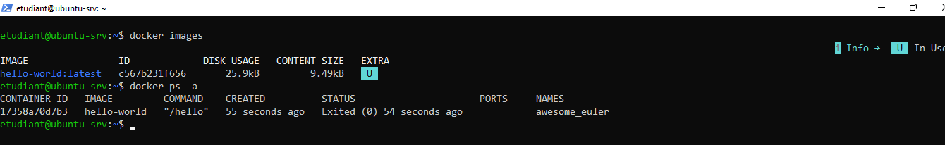
Images et conteneurs
Le conteneur a fini : Exited (0), image de 25,9 kB
Notes:
Docker images montre une image de seulement 25,9 kilo-octets. Docker ps -a montre le conteneur terminé avec le code zéro, et un nom aléatoire, awesome_euler.

Slide 12
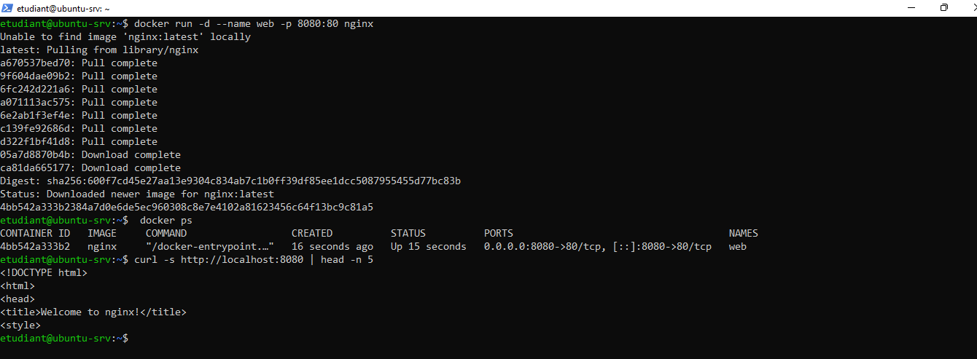
Un serveur Nginx en une commande
docker run -d --name web -p 8080:80 nginx
Notes:
Une seule commande lance un serveur Nginx. Le curl renvoie Welcome to nginx, preuve que le serveur répond.

Slide 13
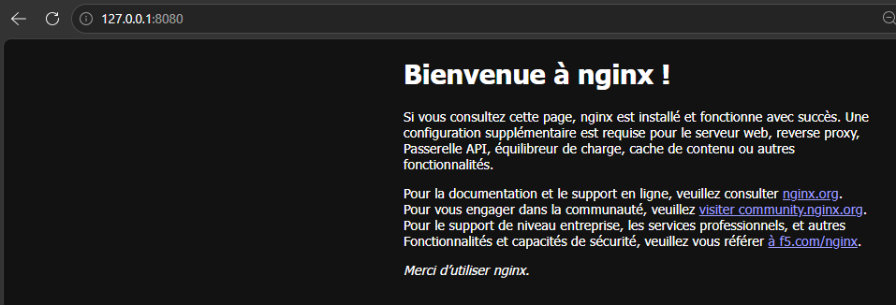
Nginx dans le navigateur Windows
http://127.0.0.1:8080
Notes:
Depuis le navigateur de Windows, la page s'affiche sur 127.0.0.1 port 8080. La requête passe par la redirection VirtualBox, puis par la publication de port Docker, jusqu'à Nginx.

Slide 14
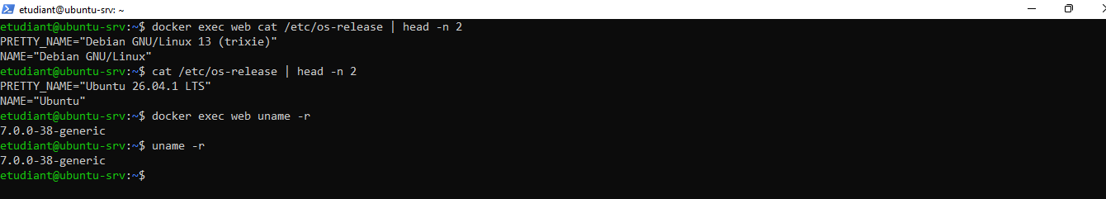
Même noyau, autre distribution
Debian 13 dans le conteneur · Ubuntu 26.04 dans la VM
Notes:
Dans le conteneur, c'est Debian 13. Dans la VM, c'est Ubuntu 26.04. Mais uname moins r donne le même noyau des deux côtés : un conteneur n'embarque pas de noyau.

Slide 15
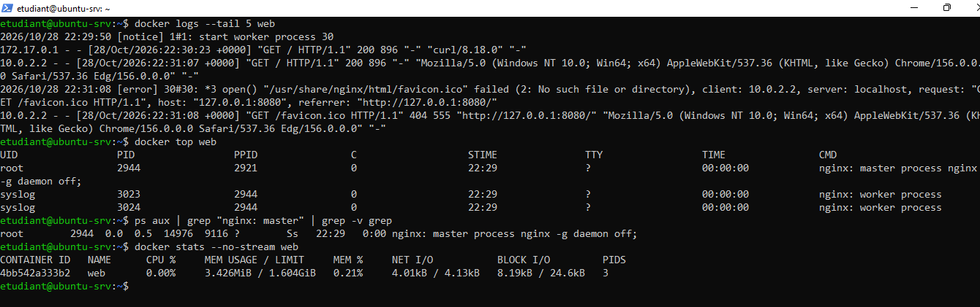
Un conteneur = des processus de la VM
nginx: master PID 2944 visible dans ps aux · 3,4 MiB
Notes:
Docker top montre le processus maître de Nginx, PID 2944, et ce même PID apparaît dans ps aux sur la VM. Docker stats indique seulement 3,4 mébioctets de mémoire.

Slide 16
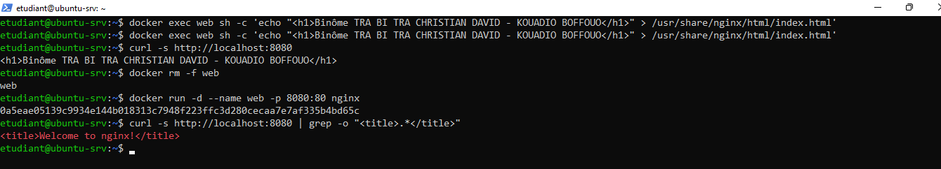
Un conteneur est éphémère
Après docker rm -f web, la page modifiée a disparu
Notes:
Nous modifions la page dans le conteneur, elle s'affiche. Mais après docker rm et un nouveau docker run, c'est de nouveau la page par défaut. La modification était dans la couche propre au conteneur.

Slide 17
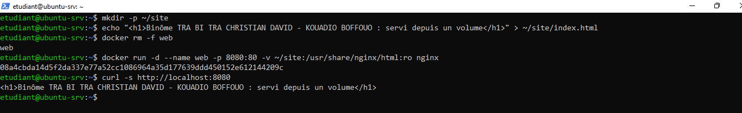
Garder la page avec un volume
-v ~/site:/usr/share/nginx/html:ro
Notes:
Avec l'option -v, un dossier de la VM est monté dans le conteneur. La page vient maintenant de ce dossier.

Slide 18
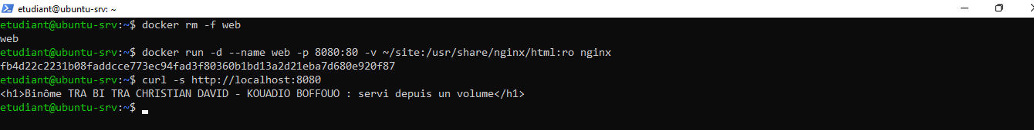
La page survit à la suppression
Conteneur recréé, même page servie
Notes:
Nous supprimons le conteneur et le recréons avec le même volume : la page est toujours là. C'est le rôle du volume.

Slide 19
Conteneur ou VM ?
×30
×140
×20
plus petit que la VM (243 MB contre 7,17 Go)
moins de mémoire (3,4 MiB contre 493 Mi)
plus rapide à démarrer (2 s contre 43,7 s)
Un conteneur est bien plus léger qu’une VM
Notes:
Nos mesures : le conteneur Nginx est environ 30 fois plus petit que la VM, 140 fois plus léger en mémoire, et démarre environ 20 fois plus vite. Alpine ne fait que 13 mégaoctets, soit 550 fois moins que la VM.

Slide 20
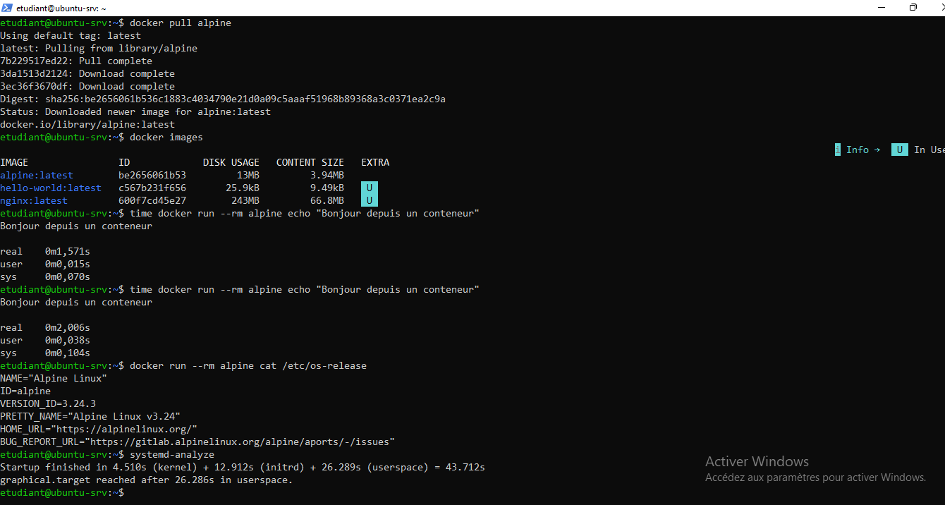
Mesures : Alpine et démarrage de la VM
Alpine : 2 s · VM : 43,712 s au démarrage
Notes:
Nous téléchargeons Alpine et mesurons docker run : 1,6 puis 2 secondes. La VM met 43,7 secondes à démarrer d'après systemd-analyze. Notre première mesure est plus rapide que la deuxième, à l'inverse de la théorie : une mesure isolée est peu fiable.

Slide 21
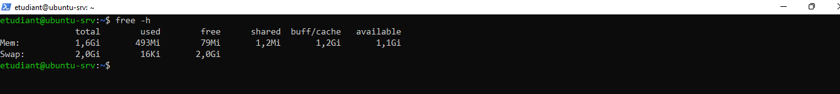
Mémoire de la VM
493 Mi utilisés sur 1,6 Gi
Notes:
La commande free moins h indique 493 mébioctets utilisés pour toute la VM, contre 3,4 pour le conteneur Nginx.

Slide 22
Partie 3 · Le Dockerfile de l’API
FROM python:3.12-slim
WORKDIR /app
COPY requirements.txt .
RUN pip install --no-cache-dir -r requirements.txt
COPY . .
EXPOSE 5000
CMD ["python", "app.py"]
On copie requirements.txt avant le code : pip reste en cache
Notes:
Voici le Dockerfile de notre API Flask. On part de python 3.12 slim, on copie d'abord requirements.txt et on installe Flask, puis seulement après on copie le code. Cet ordre permet de garder l'installation en cache quand on modifie uniquement le code.

Slide 23
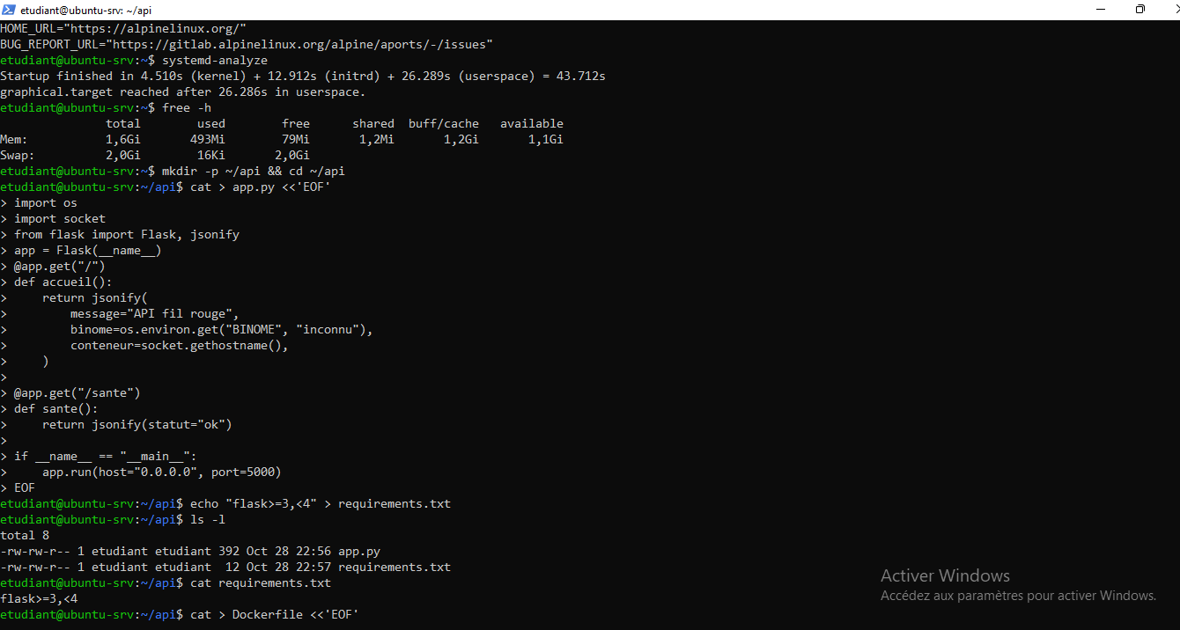
Le code de l’API
Routes / et /sante · flask>=3,<4
Notes:
Notre API a deux routes : la racine, qui renvoie le nom du binôme et le nom du conteneur, et la route sante.

Slide 24
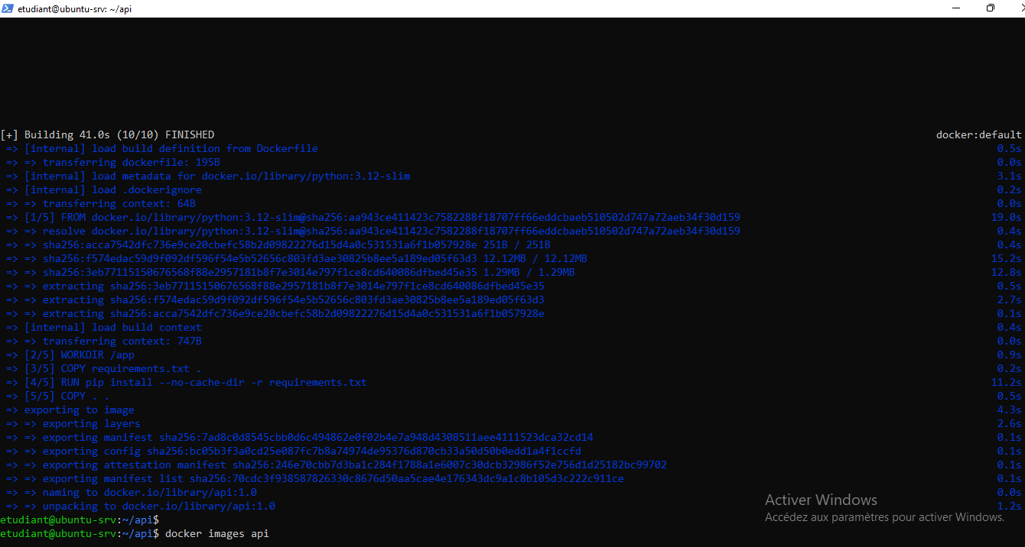
Construire l’image api:1.0
41 secondes pour construire l’image
Notes:
Docker build télécharge python 3.12 slim et installe Flask. Au total, la construction prend 41 secondes.

Slide 25
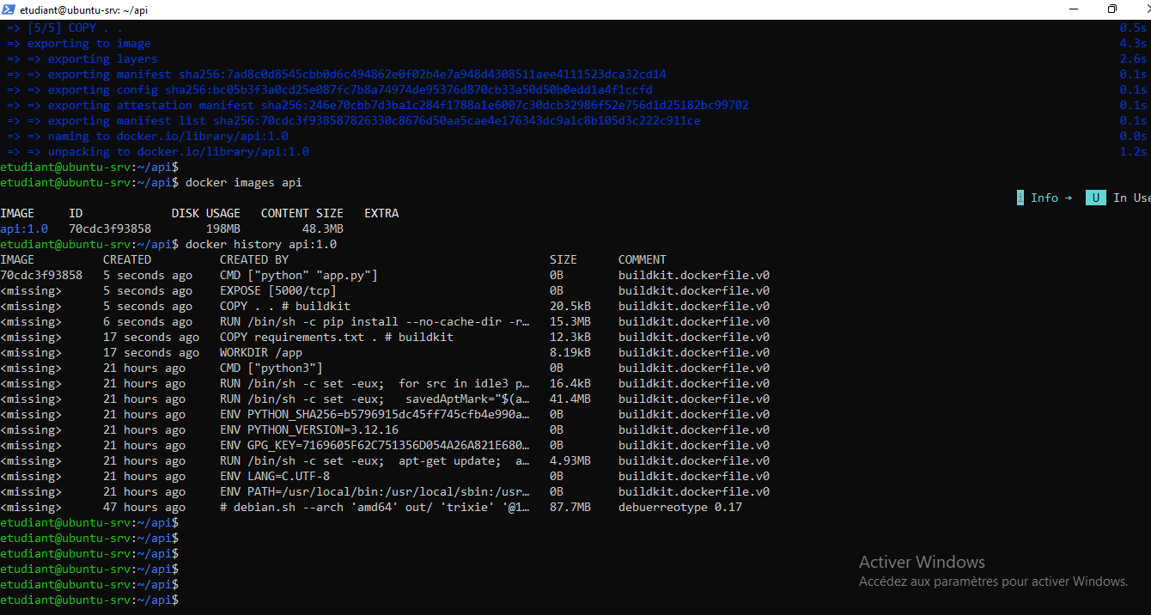
Image et couches
198 MB · 16 couches dont 6 de notre Dockerfile
Notes:
L'image fait 198 mégaoctets. Docker history montre 16 couches : 6 viennent de notre Dockerfile, les autres de l'image de base Python.

Slide 26
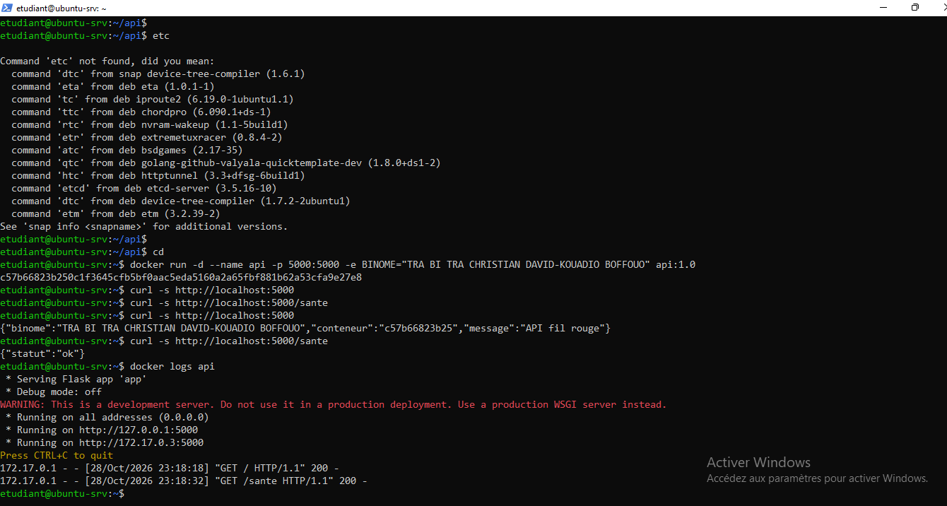
Lancer l’API
Variable -e BINOME · routes / et /sante répondent
Notes:
Nous lançons l'API avec la variable d'environnement BINOME. Les deux premiers curl n'ont rien renvoyé car Flask démarrait encore. Ensuite, les réponses arrivent, avec le nom de notre binôme.

Slide 27
L’API dans le navigateur
Réponse JSON avec le nom du conteneur
Notes:
La même réponse s'affiche dans le navigateur de Windows, avec l'identifiant du conteneur.

Slide 28
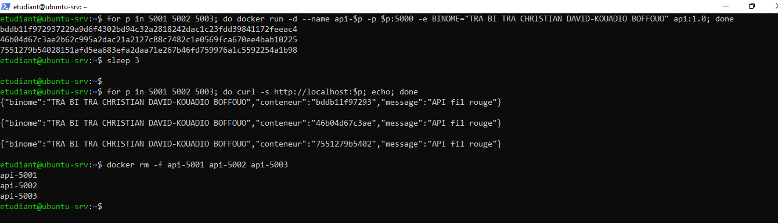
Trois copies de la même image
3 conteneurs · 3 identifiants différents
Notes:
Nous lançons trois conteneurs à partir de la même image, sur trois ports. Chacun a un identifiant différent. C'est l'élasticité du cloud : autant d'instances qu'on veut, en quelques secondes.

Slide 29
Cache de build
41 s
4,8 s
api:1.0 : tout est construit
api:1.1 : seule la copie du code est refaite
Les couches inchangées sont réutilisées
Notes:
Nous ajoutons une route version dans app.py puis nous reconstruisons en api 1.1. Cette fois, la construction ne prend que 4,8 secondes au lieu de 41.

Slide 30
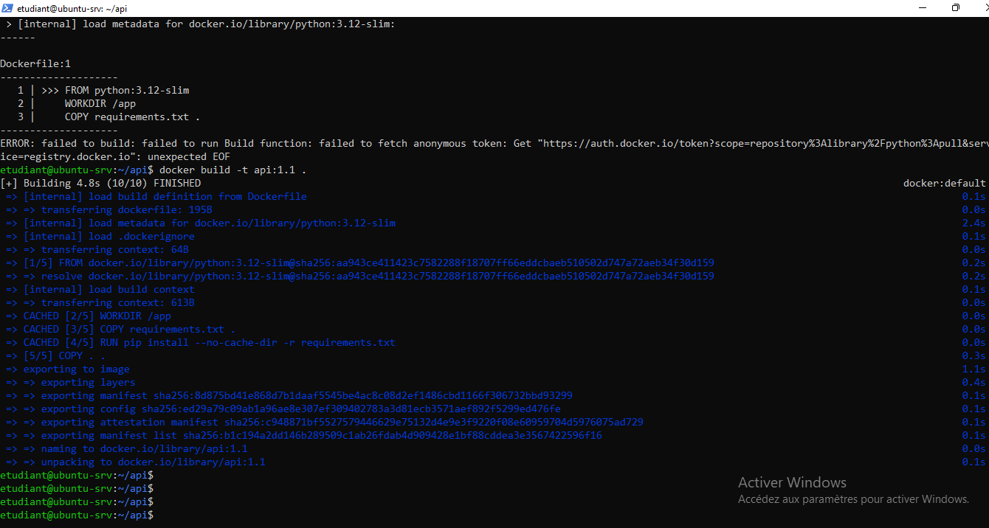
Build api:1.1 avec le cache
Lignes CACHED : seule COPY . . est refaite
Notes:
Les trois étapes WORKDIR, COPY requirements et pip install sont marquées CACHED. Seule la copie du code est refaite. En haut, un premier essai avait échoué à cause d'un problème réseau passager avec Docker Hub.

Slide 31
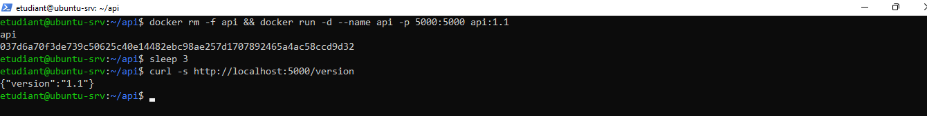
La nouvelle route /version
{"version":"1.1"}
Notes:
Nous relançons l'API en version 1.1 et la route version répond 1.1.

Slide 32
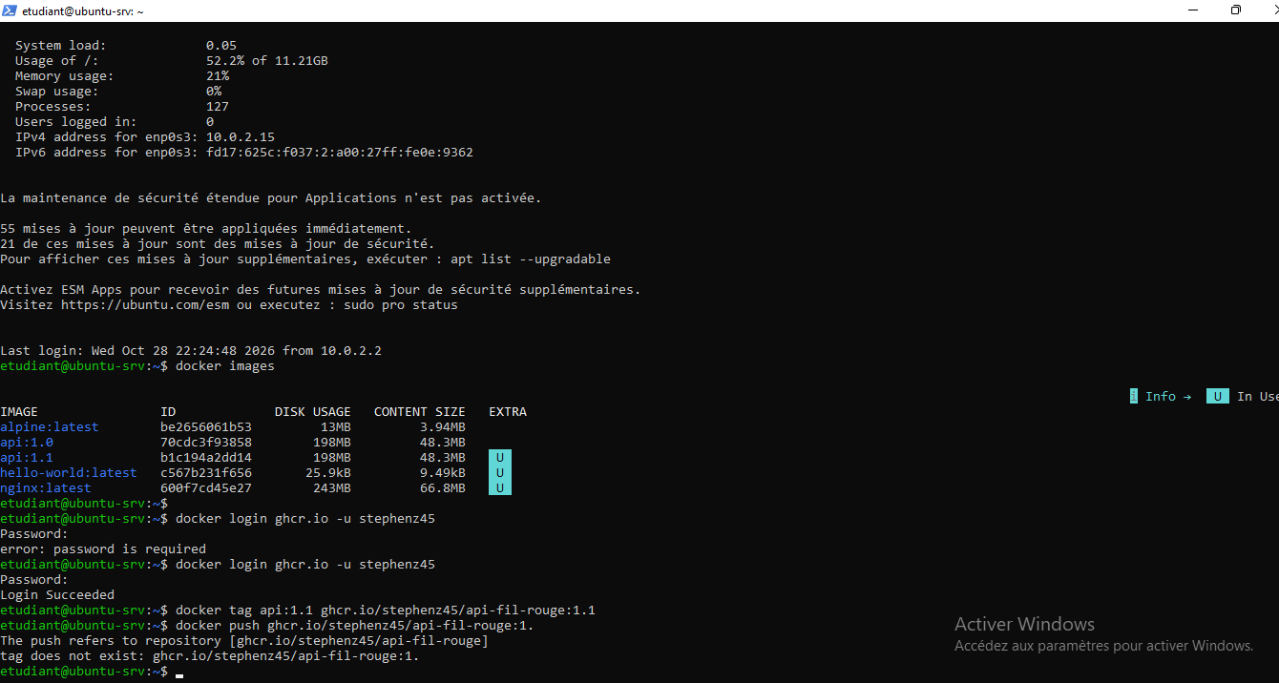
Partie 4 · Publier sur GHCR
ghcr.io/stephenz45/api-fil-rouge:1.1
Notes:
Nous nous connectons à GitHub Container Registry avec un jeton d'accès personnel. Le premier essai a échoué car le mot de passe n'était pas saisi. Le second affiche Login Succeeded. Nous étiquetons l'image, mais notre premier push a une faute de tag, 1 point au lieu de 1.1.

Slide 33
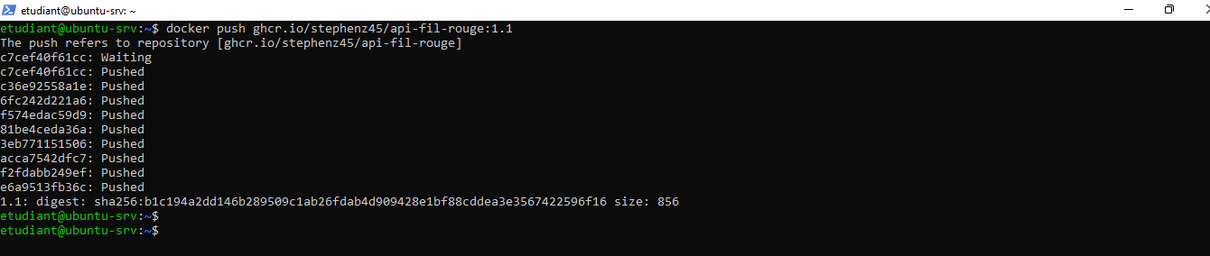
docker push réussi
Toutes les couches Pushed · digest sha256:b1c194a2…
Notes:
Avec le bon tag, toutes les couches sont envoyées et le registre renvoie le digest de l'image.

Slide 34
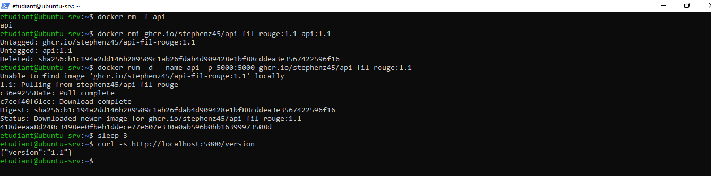
Récupérer l’image depuis le registre
Image supprimée en local, puis téléchargée depuis ghcr.io
Notes:
Pour vérifier, nous supprimons l'image en local. Docker ne la trouve plus, la télécharge depuis ghcr.io avec le même digest, et l'API répond version 1.1.

Slide 35
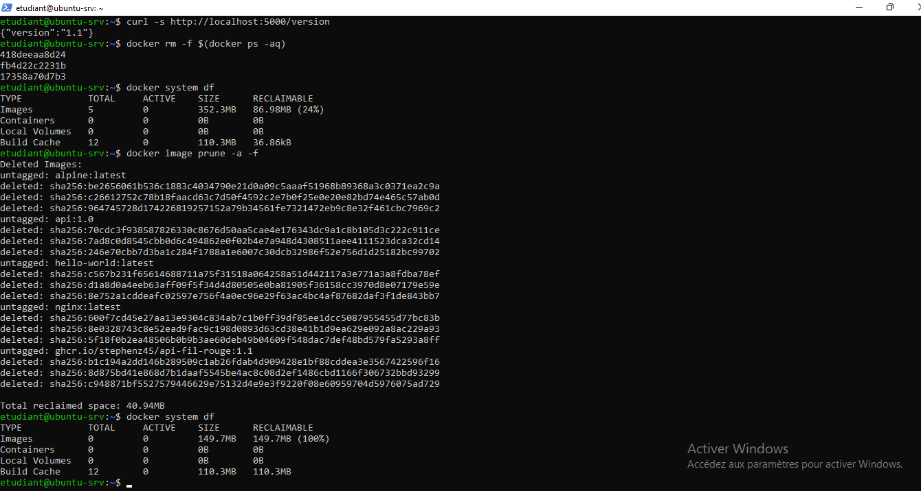
Nettoyage
40,94 MB libérés · Docker reste installé
Notes:
Nous supprimons les conteneurs, puis docker image prune libère 40,94 mégaoctets. Docker reste installé pour la séance suivante.

Slide 36
Nos difficultés
Fautes de frappe
sudo update, --type headles, tag :1.
Réseau
coupure avec Docker Hub : on relance la commande
Jeton GitHub
affiché par erreur dans le terminal : révoqué et remplacé
VM bloquée
ssh Connection reset : arrêt et redémarrage de la VM
Notes:
Nos principales difficultés : plusieurs fautes de frappe, une coupure réseau avec Docker Hub, et un jeton GitHub affiché par erreur dans le terminal, que nous avons révoqué aussitôt. Enfin, la VM s'est bloquée par manque de mémoire, et un redémarrage a suffi.

Slide 37
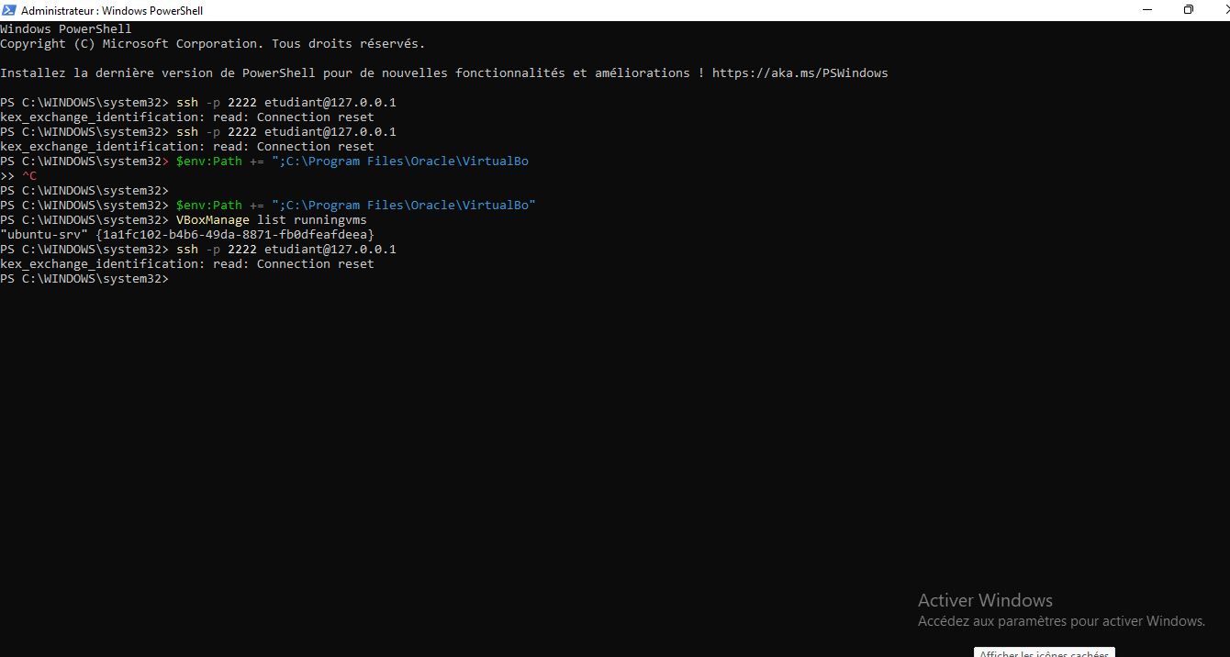
VM bloquée : SSH réinitialisé
Connection reset alors que la VM est allumée
Notes:
Voici la connexion SSH refusée alors que la VM apparaissait bien dans la liste des machines en cours. Nous l'avons arrêtée proprement puis redémarrée, sans rien perdre.

Slide 38
Du TP au cloud
Image + registre
comme une AMI : déployée à l’identique partout
Plusieurs conteneurs
instances à la demande : élasticité
Plus léger qu’une VM
moins cher à héberger
Secrets
jamais dans le code ni dans l’image
Notes:
Le lien avec le cloud : une image dans un registre joue le rôle d'une image de machine. Lancer plusieurs conteneurs illustre l'élasticité. Un conteneur est plus léger, donc moins coûteux. Et les secrets ne doivent jamais être mis dans le code ni dans l'image.

Slide 39
Conclusion
Un conteneur n’est pas une petite VM : il partage le noyau
Jusqu’à ×550 plus petit, ×140 moins de mémoire, plus rapide
Cache de build : 41 s → 4,8 s
Image publiée sur GHCR puis récupérée
Merci d’avoir regardé !
Notes:
En conclusion : un conteneur n'est pas une petite machine virtuelle, c'est un processus isolé qui partage le noyau. Il est beaucoup plus léger et rapide. Nous avons conteneurisé notre API, profité du cache de build, puis publié et récupéré l'image depuis GitHub Container Registry. Merci d'avoir regardé cette vidéo !

